Slide 1
SOLEDAD EN LA ADULTEZ
Cruz Menchaca Kenia Berenice.
Tabares Olivares Ana Luisa.
Santillán Martínez Berenice.
Cuapio Gómez Aurora.
Leal Arroyo Rubi.
Tercer Semestre

Slide 2
ADULTEZ
La adultez se puede definir como la etapa que comienza en México a partir de los 18 años y termina cuando el sujeto muere.

Slide 3
Papalia
hay
Cambios duraderos
Comportamiento
resultado
Experiencia
Maduración
Cerebro
Estructuras físicas
Divide
3 periodos
Adultez joven
Adultez media
Adultez tardía

Slide 4
METODOLOGÍA
Se realiza un estudio descriptivo del nivel de soledad que se enfrenta en la etapa adulta en tres ámbitos: social, conyugal y familiar; agregando el apartado de crisis existencial.
Fue un total de 45 sujetos, 15 (20-38 años) son adultos jóvenes; 15 (43-63 años) son adultos medios y 15 (63-80 años) son adultos tardíos

Slide 5
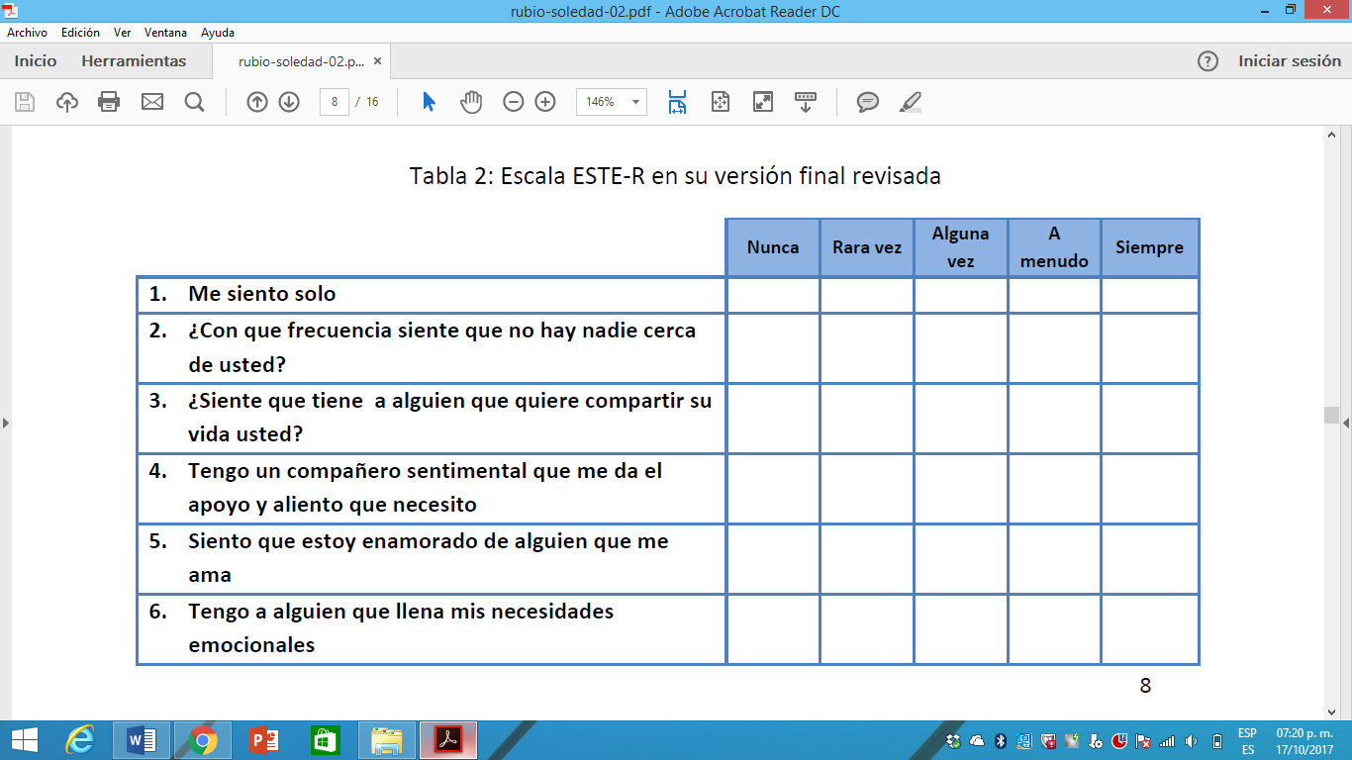
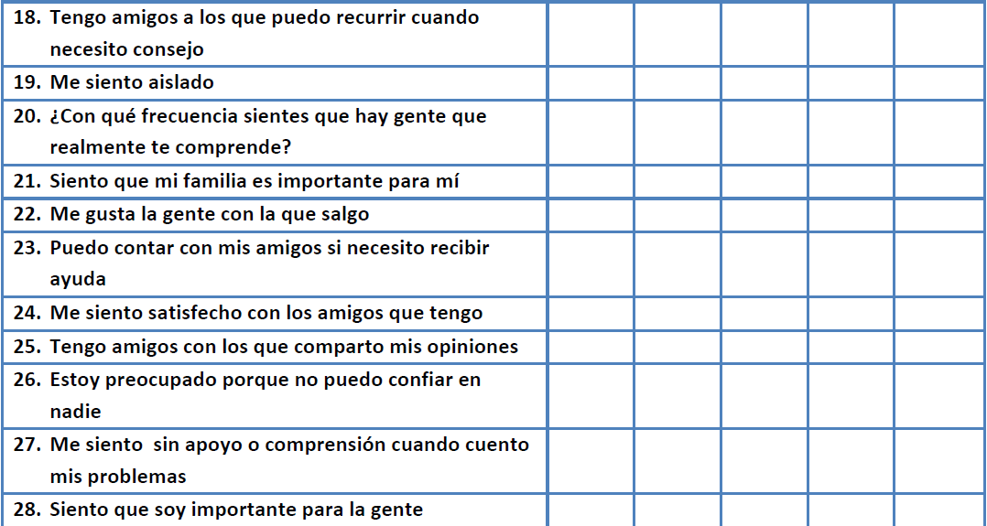
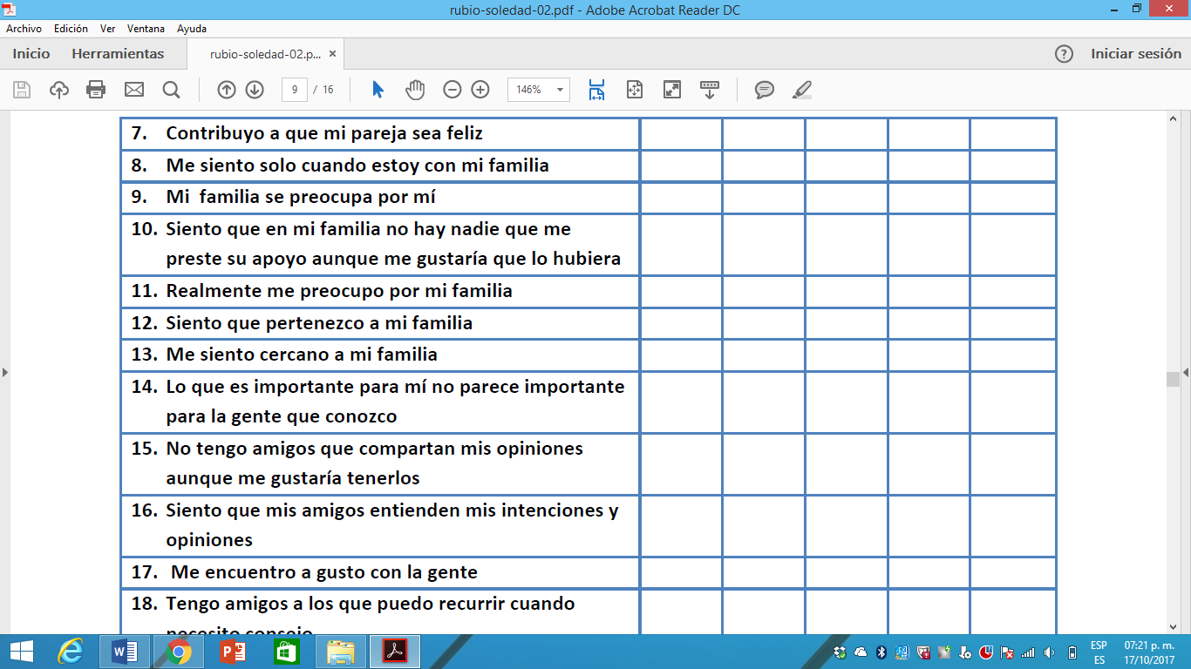
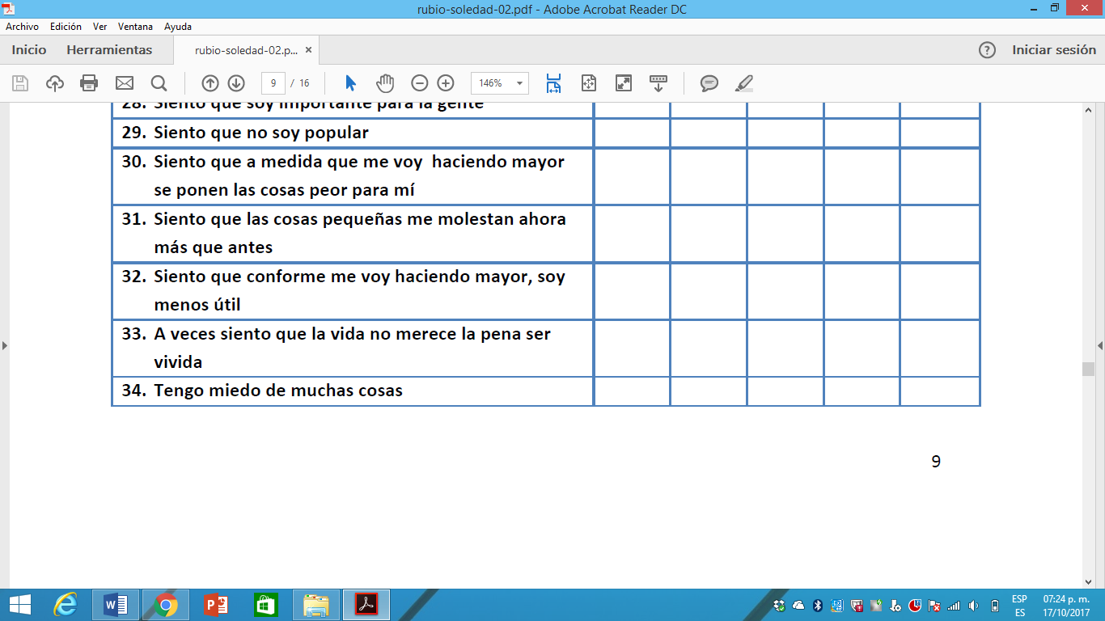
MATERIAL
test Este-R (Apéndice A) que cuenta con 34 ítems

Slide 6
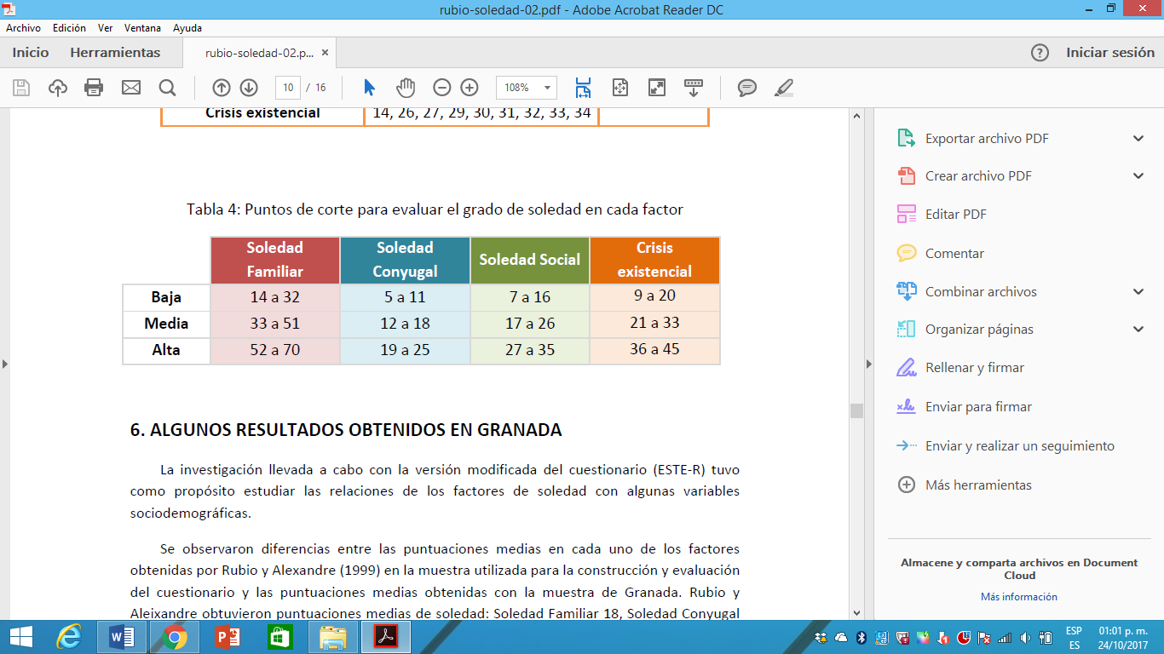
Una vez realizadas todas las entrevistas se cambió la respuesta (nunca, algunas veces, siempre) por un valor numérico dependiendo de la respuesta (1,3,5) para poder obtener un número total por cada ámbito de soledad y poder establecer su nivel soledad.

Slide 7
SOLEDAD CONYUGAL
Se puede observar que en cuanto a la soledad conyugal, son los adultos tardíos quiénes se sienten más solos, infiriendo que puede ser por que el 50% son viudos.

Slide 8
SOLEDAD FAMILIAR
En cuanto a la soledad familiar son los adultos medios los que sienten mayor soledad; puntando “algunas veces”, siendo la prsegunta ¿Me siento aislado? Con la que el 100% respondieron lo mismo.

Slide 9
SOLEDAD SOCIAL
En soledad social son los tardíos que sienten mayor soledad, siendo estos con los que puntaron “nunca”; e incluso mencionaban que no tenían amigos.

Slide 10
CRISIS EXISTENCIAL
En crisis existencial no hay mucha diferencia entre las etapas.
Las preguntas dónde más del 50% de los jóvenes contestó “algunas veces” son:
¿Tengo miedo de muchas cosas?
¿Siento que las cosas pequeñas me molestan ahora más que antes?
¿Siento que ha medida que me voy haciendo mayor se ponen las cosas peor para mí?

Slide 11
Mientras que los adultos medios el 80% respondió con “algunas veces” en:
¿Tengo miedo de muchas cosas?
¿Siento que las cosas pequeñas me molestan ahora más que antes?
Y sólo el 66% contestó que ¿Siento que ha medida que me voy haciendo mayor se ponen las cosas peor para mí?

Slide 12
Los adultos tardíos el 73% respondió “siempre” en crisis existencial, siendo las preguntas dónde mayor respondieron eso :
¿Estoy preocupado por qué no puedo confiar en nadie?
¿Siento que ha medida que me voy haciendo mayor se ponen las cosas peor para mí?
¿Tengo miedo de muchas cosas?
¿Siento que conforme me voy haciendo mayor, soy menos útil?

